Slide 1
令牌桶算法
令牌通是网络流量整形和限制中最常见的一种算法，令牌桶可控制发送到网络上的数据数目，并允许少量突发数据的发送。其基本原理为：当信元到达后，若有令牌则信元与令牌一起离开，若无令牌，则信元在缓冲区等待；令牌以恒定速率产生，若有信元到来，则和信元一起离开，若无信元则令牌置于令牌同中；

Slide 2
排队网络基本概念
排队网络是一个比较复杂的服务系统，在此系统中需要讨论多个对列的互联问题，如顾客流的分开与合并，对列的 串并联组合等。比如：计算机系统中的处理单元或者通信系统中的某些网络节点（交换机或路由器），每个服务站中包括一个对列（该对列可以有一个或多个服务员）

Slide 3
三种基本类型
开环网络：至少有一个来自外部的输入顾客流和至少一个输出到外部的输出顾客流
闭环网络：所有顾客永远在网络内循环流动
混合网络：若所研究的排队网络对某些顾客流是开放的，而对其他顾客流是闭合的。

Slide 4
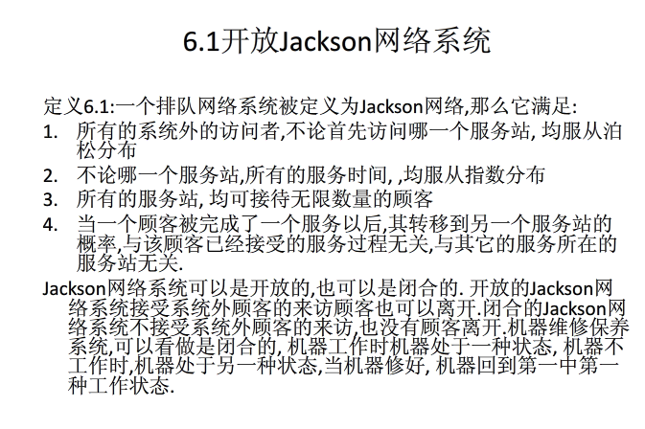

Slide 5
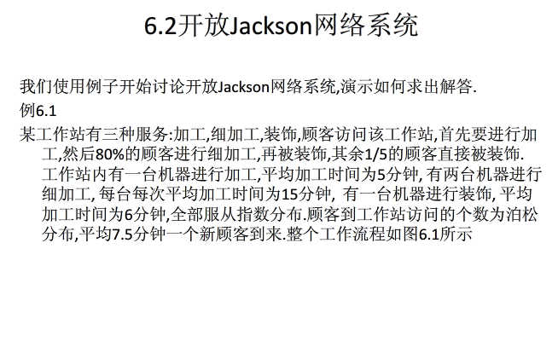

Slide 6
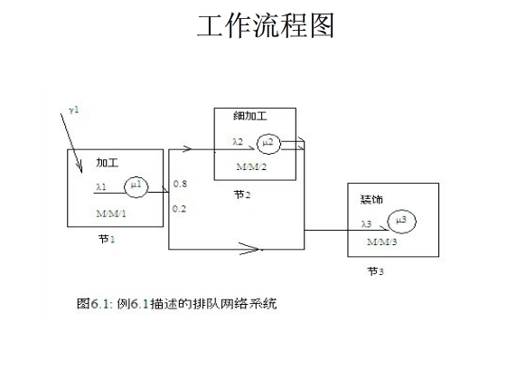

Slide 7
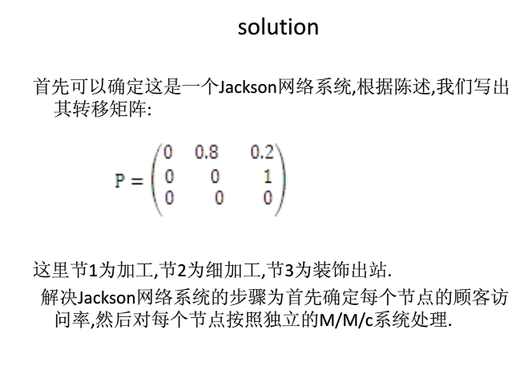

Slide 8
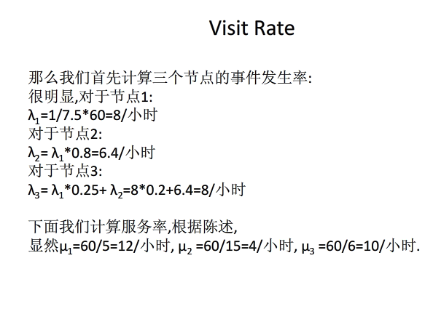

Slide 9
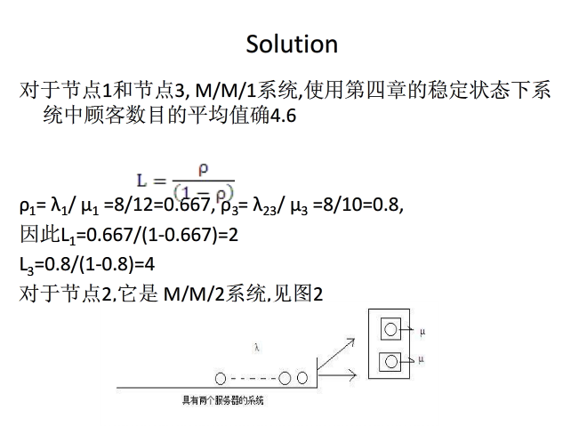

Slide 10
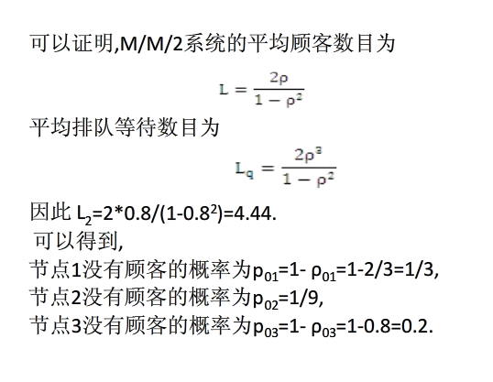

Slide 11
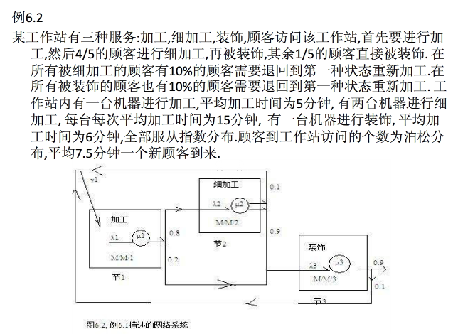

Slide 12
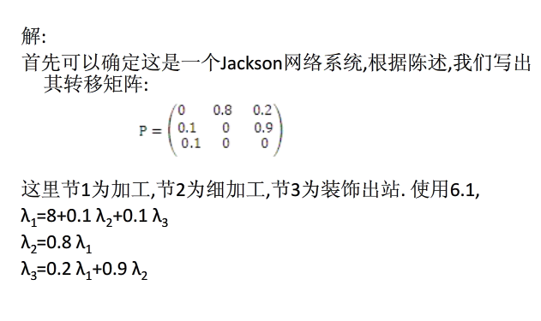

Slide 13
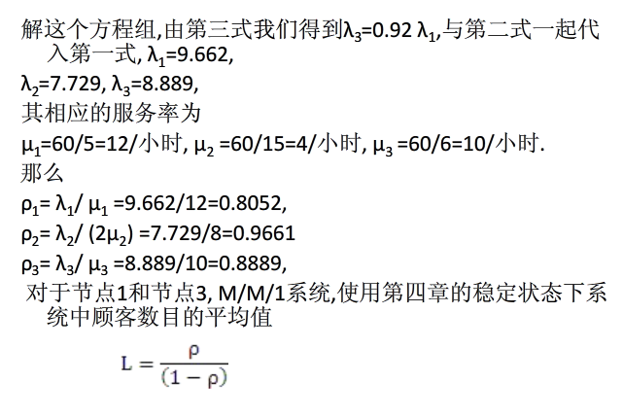

Slide 14
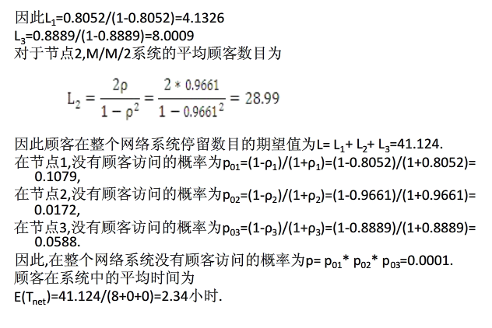

Slide 15
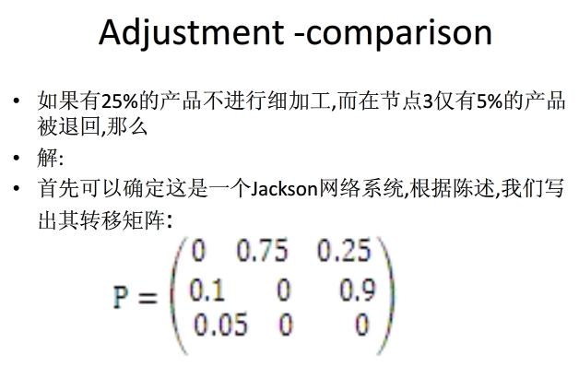

Slide 16
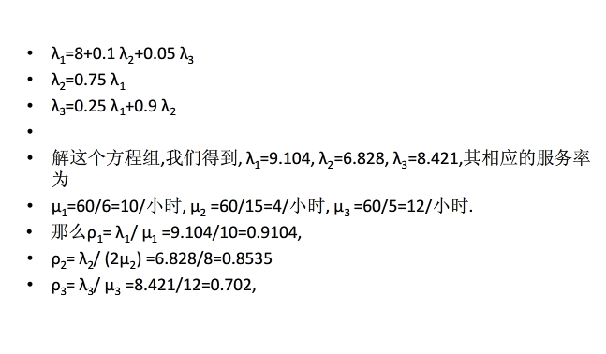

Slide 17
